Slide 1

第 七 章
参 数 估 计

Slide 2
第7.1节 参数的点估计
一、点估计问题的提法
二、估计量的求法
三、小结

Slide 3


参数估计问题举例:
估计新生儿的平均体重
估计废品率
在参数估计问题中，假定总体分布
形式已知，未知的仅仅是一个或几个
参数.

Slide 4


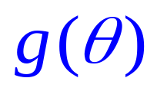
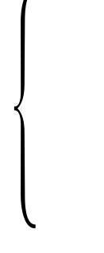
参数估计问题的一般提法
设有一个统计总体，总体的分布函数
为 F(x, )，其中 为未知参数 ( 可以是
向量) .
现从该总体中抽取样本
X₁, X₂, …, X_{n}
要依据该样本对参数
作出估计，或估计
的某个已知函数 .
点估计
这类问题称为参数估计.
区间估计

Slide 5
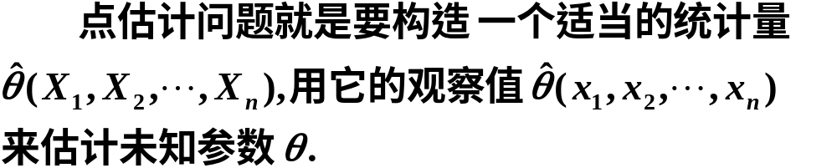
一、点估计问题的提法
设总体X的分布函数形式已知, 但它的一个或多个参数为未知, 借助于总体X的一个样本来估计总体未知参数的问题称为点估计问题.

Slide 6

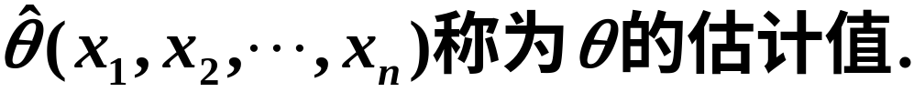
由于估计量是样本的函数, 是随机变量, 故对不同的样本值, 得到的参数值往往不同.

Slide 7
二、估计量的求法
矩估计法和极大似然估计法.
1、矩估计法
它是基于一种简单的“替换”思想建立起来的一种估计方法 .是英国统计学家K.皮尔逊最早提出的 .其基本思想是用样本矩估计总体矩 .
理论依据:
大数定律

Slide 8
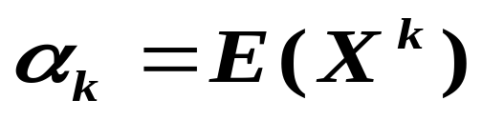
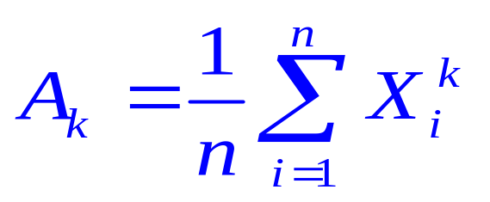
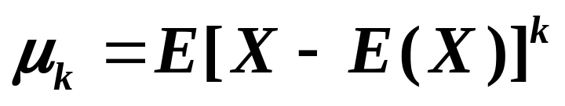
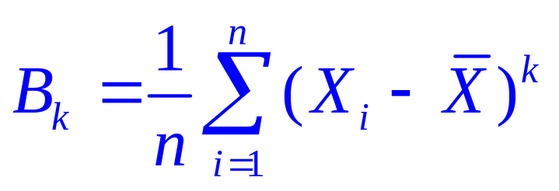
设 X₁, X₂, …, X_{n} 来自总体X的样本
记总体k阶矩为
样本k阶矩为
记总体k阶中心矩为
样本k阶中心矩为
用样本矩来估计总体矩,用样本矩的连续函数来估计总体矩的连续函数,从而得出参数估计，这种估计法称为矩估计法.

Slide 9
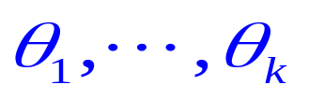
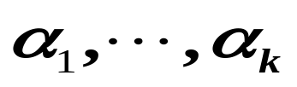
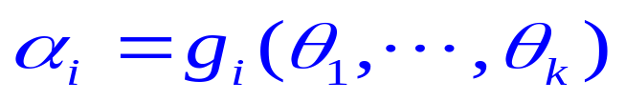
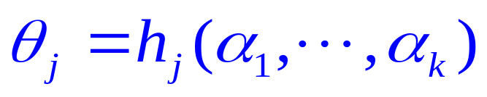
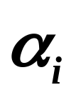

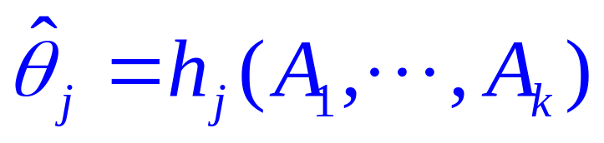
设总体的分布函数中含有k个未知参数
,那么它的前k阶矩
一般
都是这k个参数的函数,记为：
i=1,2,…,k
从这k个方程中解出
j=1,2,…,k
那么用诸 的估计量 A_{i}分别代替上式中的诸 , 即可得诸 的矩估计量 ：
j=1,2,…,k

Slide 10
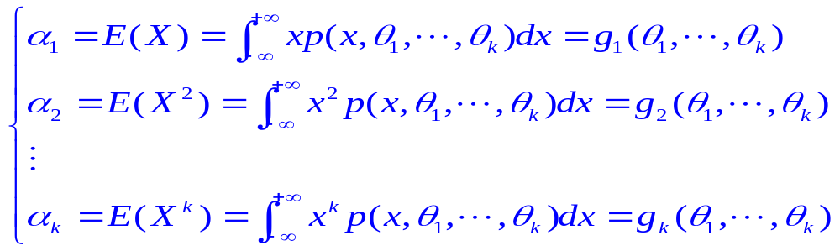
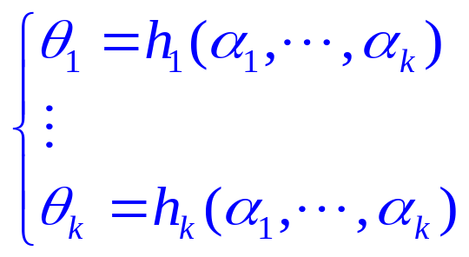
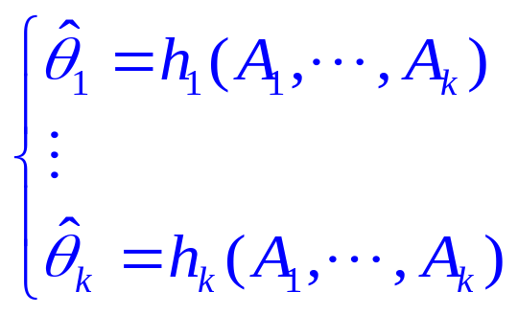
总体的前k阶原点矩
从这k个方程中解出
用样本矩代替原点矩得

Slide 11
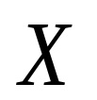
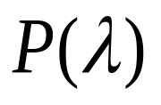

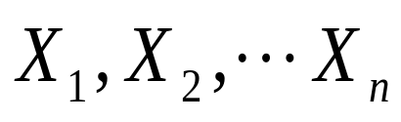
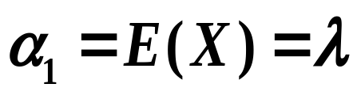
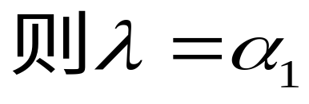

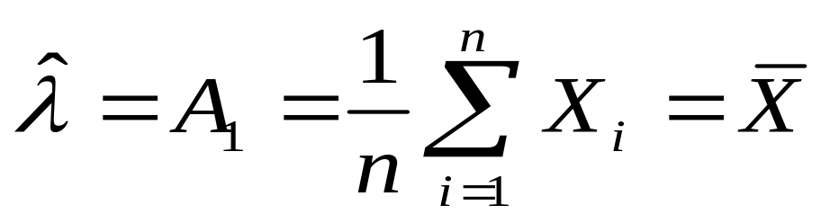
  例 1 设总体 服从泊松分布 ，
  求参数 的矩估计量.
    解：设 是总体 的一个样本,

Slide 12
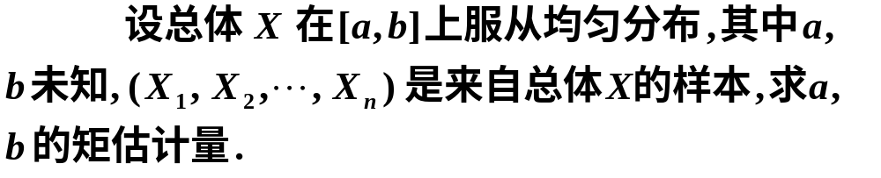
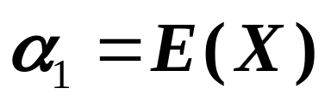
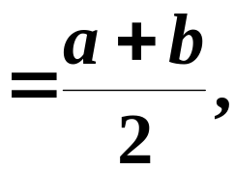
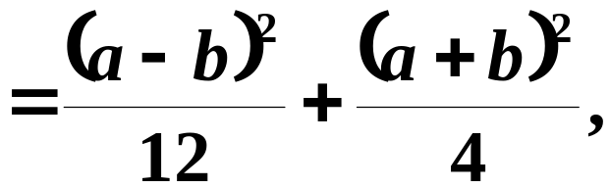
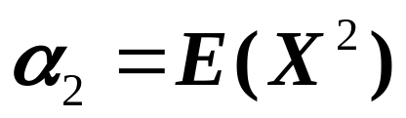

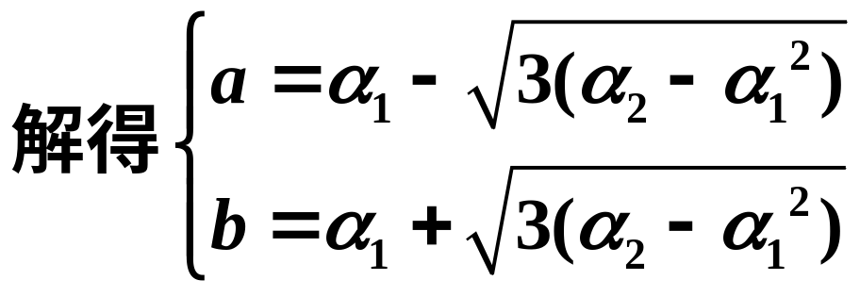
例2
解

Slide 13
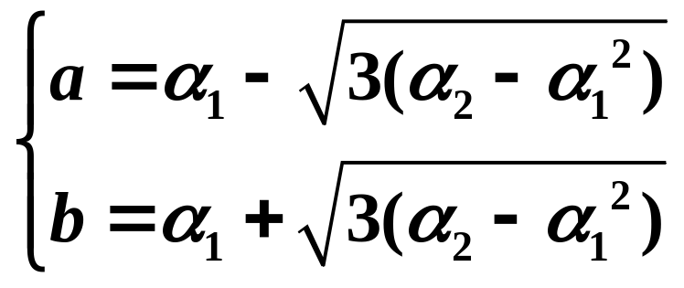
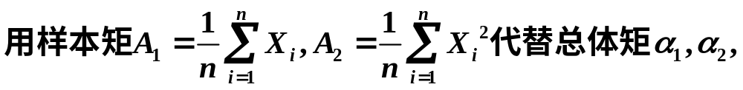
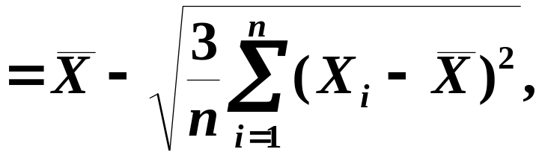
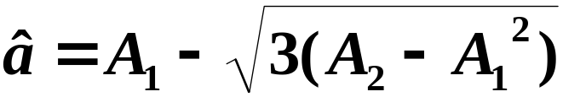
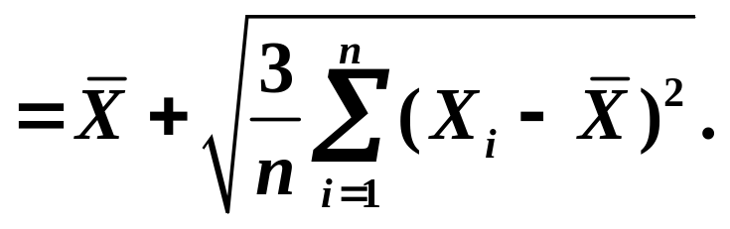
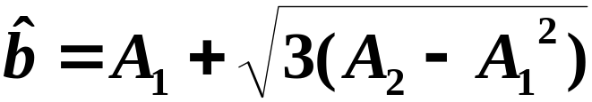
得到a, b的矩估计量分别为

Slide 14
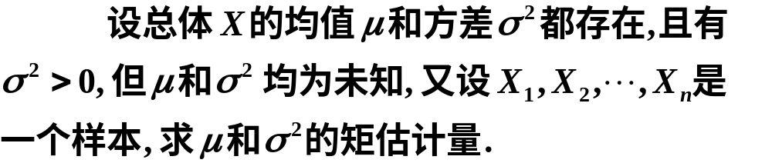
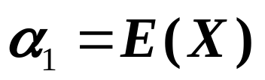

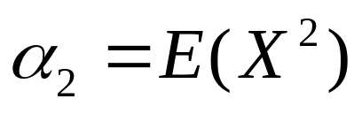

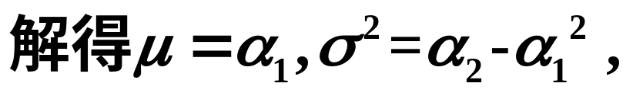


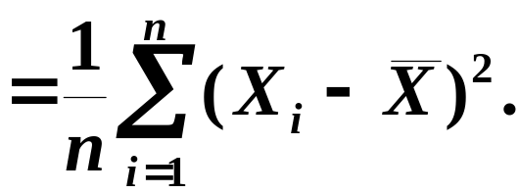
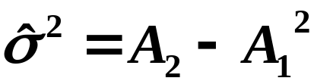
例3
解

Slide 15




上例表明:
总体均值与方差的矩估计量的表达式，不因不同的总体分布而异.
一般地:

Slide 16
矩法的优点是简单易行,
缺点是，当总体类型已知时，没有
充分利用分布提供的信息 . 一般场合下,
矩估计量不具有唯一性 .

Slide 17
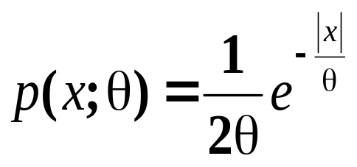
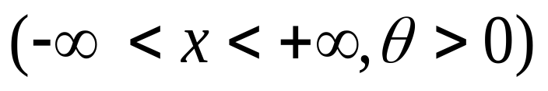
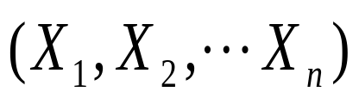

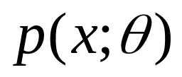
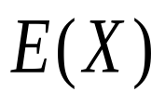
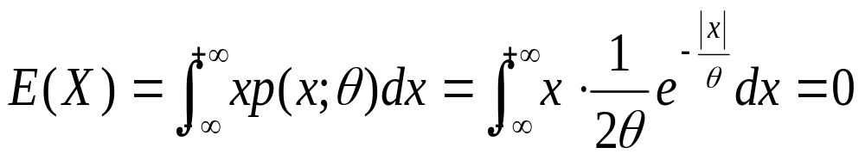
例5 设总体 的分布密度为
为总体 的样本,求参数 的矩估
计量.
解：由于 只含有一个未知参数 ，一般只需求出 便能得到 的矩估计量，但是

Slide 18
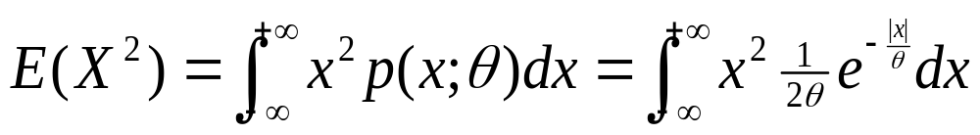
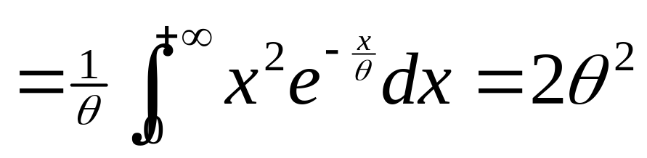
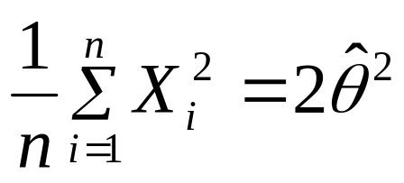

即 不含有 ,故不能由此得到 的矩估计量.为此, 求
故令
于是解得 的矩估计量为

Slide 19




本例 的矩估计量也可以这样求得
故令
即 的矩估计量为
该例表明参数的矩估计量不唯一。

Slide 20


2、极大（最大）似然估计法
极大似然法是在总体类型已知条件下使用的一种参数估计方法 .
它首先是由德国数学家
高斯在1821年提出的 ,然而，
Gauss
这个方法常归功于英国统计学家费歇 .
费歇在1922年重新发现了
这一方法，并首先研究了这
种方法的一些性质 .
Fisher

Slide 21


例 袋中有黑、白两色球，已知它们的数目之比为3:1，但不知哪种球多。现从中有放回的任取3个球，3次中有0个白球，试通过摸球的结果来估计到底哪种球占的比例要多？
解：记X为“3次摸球，白球的个数”，p为白球所占的比例（p=1/4或3/4），
p
0 1 2 3
1/4
27/64 27/64 9/64 1/64
3/4
1/64 9/64 27/64 27/64

Slide 22
基本思想：选取参数，使当前样本发生的可能性为最大。

Slide 23










似然函数
设总体X的分布律为
（或分布密度为
），其中
是未知参数，
是总体X的一个样本，则样本
的分布律（或分布密度）为
当给定样本值
后，它只是参数
的函数，记为
即
似然函数

Slide 24










定义
设总体 的分布密度（或分布律）为 ，其中 为未知参数。又设 是总体 的一个样本值，如果似然函数
分别为
的极大
似然估计值。

Slide 25








由于
而
与
在同一 处达到最大值，
因此，
为极大似然估计的必要条件为
称它为似然方程，其中

Slide 26








求极大似然估计量的一般步骤为：
（1）求似然函数
及对数似然方程组
（2）一般地，求出
（3）解对数似然方程组得到极大似然估计值
（4）最后得到极大似然估计量

Slide 27








例1
解
似然函数
这一估计量与矩估计量是相同的.

Slide 28






例2
解
似然函数为

Slide 29







它们与相应的矩估计量相同.

Slide 30







例3
解

Slide 31








Slide 32
说明：
用上述求导方法求参数的最大似然估计有时行不通，这时要用极大似然原则来求 .

Slide 33


三、小结
矩估计法
两种求点估计的方法:
最大似然估计法
在统计问题中往往先使用最大似然估计法, 在最大似然估计法使用不方便时, 再用矩估计法.

